Slide 1
Elaboration Likelihood Model
(Petty, Cacioppo, 1986)

Slide 2
Elaboration Likelihood Model
  Elaboration – miera toho, ako veľmi človek premýšľa o argumentoch obsiahnutých v komunikácii
  Likelihood – pravdepodobnosť
Model nám hovorí, za akých podmienok je pravdepodobné, že človek bude alebo nebude o argumentoch hlbšie premýšľať
Low elaboration
High elaboration

Slide 3
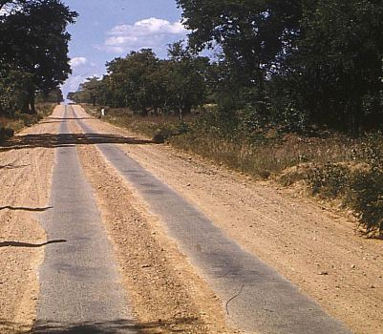
Elaboration Likelihood Model
Dva spôsoby spracovávania informácií z persuazívnej komunikácie
  CENTRAL ROUTE - osoba dôkladne zvažuje argumenty, premýšľa nad dopadom prezentovaných myšlienok a porovnáva tvrdenia so svojimi vlastnými vedomosťami a hodnotami.
  PERIPHERAL ROUTE - osoba zvažuje obsah správy rýchlo a nerozvážne. Zameriava sa na jednoduché vodítka.

Slide 4
Evaluácia argumentov
⇨ mysliteľ
Heuristiky
(physical appeal, speaking style, music, etc)
⇨ cognitive miser

Slide 5
CENTRAL ROUTE
The central route involves message elaboration, defined as the extent to which a person carefully thinks about issue-relevant arguments contained in a persuasive communication
Presná definícia od tvorcu teórie
odborný, akademický jazyk
bez distraktorov
atď

Slide 6
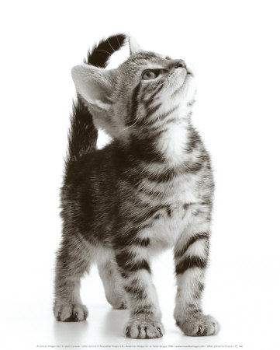

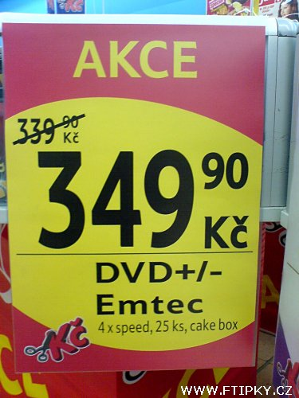



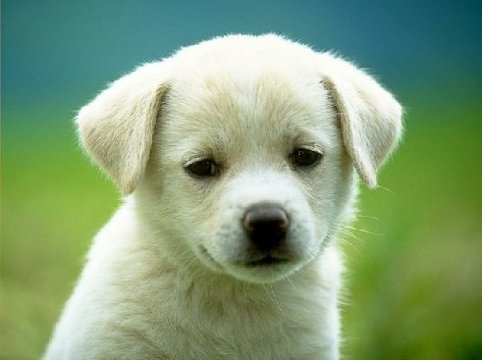
PERIPHERAL ROUTE

Slide 7
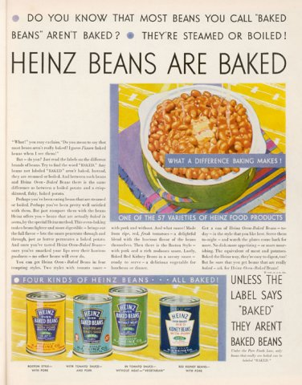
High elaboration (central route)

Slide 8

Low elaboration (peripheral route)

Slide 9
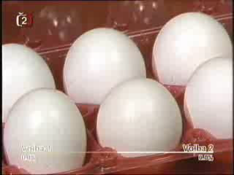
High elaboration (central route)

Slide 10

Ktorá cesta bude využitá?
Central route
Peripheral route
MOTIVÁCIA & SCHOPNOSŤ

Slide 11
Motivácia
Zainteresovanosť (involvement)
    čím viac sme osobne zainteresovaní v danej téme, tým väčšia je pravdepodobnosť, ţe vyuţijeme centrálnu cestu.
Need for cognition
    Je to osobnostná charakteristika, ktorá vypovedá o potrebe jedinca rozumieť svetu a zapojovať myslenie pre dosiahnutie cieľov.
    Existujú ľudia, ktorí majú väčšiu potrebu pre kognitívne uchopenie problémov bez ohľadu na oblasť.

Slide 12
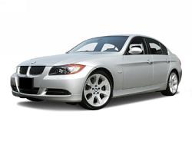

Zainteresovanosť (Involvement)
Rovnaké informácie = rozdielne spracovanie
PREČO???
  Ak je osoba zainteresovaná do problému, zameriava sa na prezentované informácie
  Ak sa osoby problém netýka, necháva sa ovplyvniť periférnymi vodítkami, ako je napríklad množstvo argumentov
“Comprehensive final exam” experiment
Zainteresovaní
vs.
Nezainteresovaní

Slide 13



Zainteresovaný účastník dáva MENŠIU váhu tomu, KTO to hovorí.
Favorable attitude
Expert source
0.4
0
- 0.4
Non-expert source
Unfavorable attitude
Low involvement
High involvement
Favorable attitude
0.4
Strong arguments
0
Weak arguments
- 0.4
Unfavorable attitude
Low involvement
High involvement
Zainteresovaný účastník dáva pozor na argumenty.

Slide 14
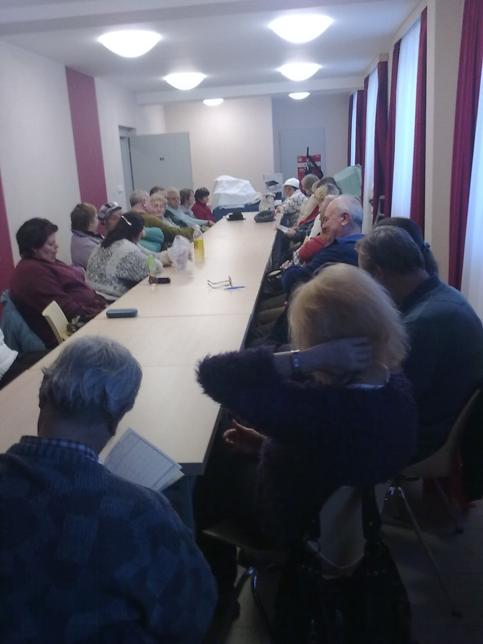
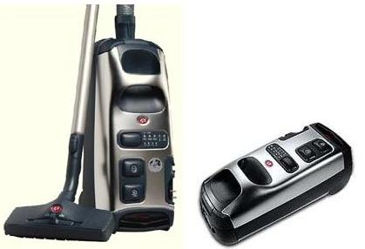
SCHOPNOSŤ
Prítomnosť distraktorov
Znalosti
Jenom 32 000,- Kč

Slide 15

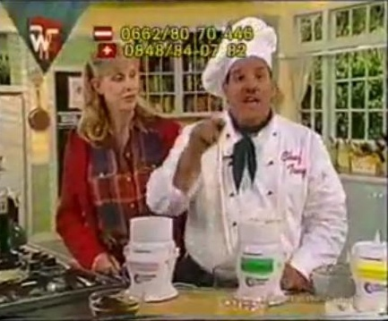
Peripheral route
Kredibilita
Celebrity endorsers
Krátkodobá postojová zmena

Slide 16
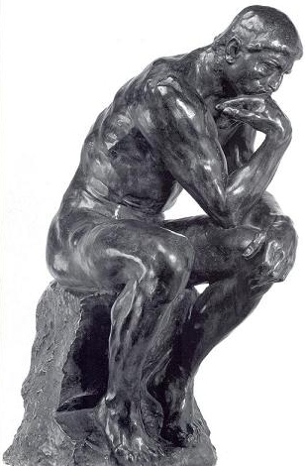
Elaboration continuum
Low personal relevance……………………………High personal relevance
High distraction……………………………….…………...…..Low distraction
Low accountability……………………………….……….High accountability
Low repetition………………………………………..………….High repetition
Low knowledge………………………………….……………..High knowledge
Low need for cognition……………………..………High need for cognition

Slide 17
Dôsledky
Stabilita postoja
Rezistencia
Konzistencia medzi postojom a správaním
Central route to persuasion | Peripheral route to persuasion
Dlhodobé | Krátkodobé
Ťažké zmeniť | Ľahké zmeniť
Vyššia konzistencia | Nižšia konzistencia

Slide 18
Praktické aplikácie
V prípade, že je osoba motivovaná a schopná elaborovať, tak sa môžete spoľahnúť na faktické informácie
Ak je osoba neschopná alebo neochotná zaoberať sa argumentami, spoľahnite sa radšej na balenie, než obsah
AKÉ TRENDY SA DAJÚ OČAKÁVAŤ???

Slide 19
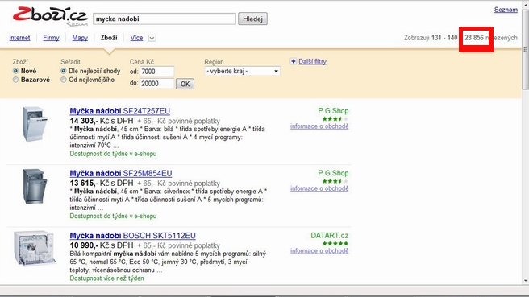
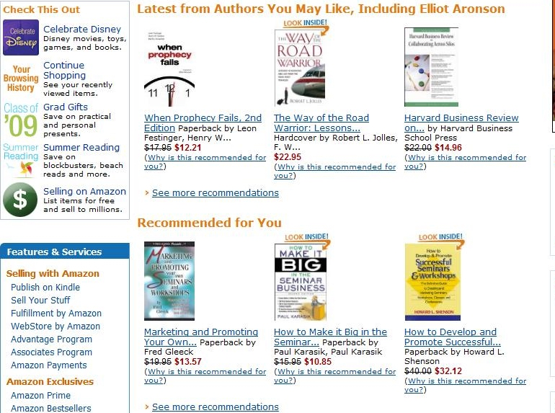
TRENDY
Väčšie zameranie na periférne cesty
Zameranie na emócie
Rola kredibility, mentálnych skratiek ....

Slide 20
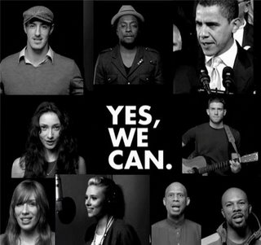
CELEBRITY
OBAMA
http://www.youtube.com/watch?v=jjXyqcx-mYY&feature=PlayList&p=D94F4A0FBC23F0F5&index=0&playnext=1
OBAMA
http://www.youtube.com/watch?v=ghSJsEVf0pU&feature=related
ODS
http://www.youtube.com/watch?v=85IDZPXHOVQ

Slide 21
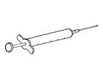
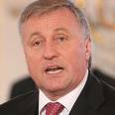

Inoculation theory (McGuire, 1961)
Rezistencia voči persuázii sa zvýši, keď je jedinec exponovaný malému množstvu protiargumentov, ktoré sú však oslabené ich bezprostredným znehodnotením

Slide 22
Inoculation theory
Forewarning
  Individuals generate a large number of counterarguments, strengthening their opposition to the advocated position

Slide 23
One-sided or two-sided arguments?
Two-sided is better…
…but never use it when you are not able to refuse it!

